Slide 1
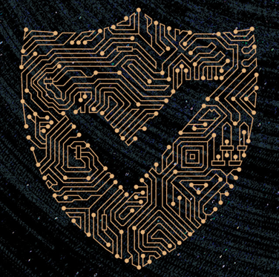
公钥密码学研究方法论
第9课
Xiaohan Zhao
赵小涵
西安电子科技大学

Slide 2
内容回顾：安全评价
安全评价模型及其内容概览
可证明安全的困难性
安全结果的评价因素
评价因素1：困难问题分类
可证明安全的本质
评价因素2：紧归约
后退一步：证明模型
前进一步：证明模型
如何正确看待安全性结果
论文导读训练
安全评价模型小节

Slide 3
Outline：密码学研究的第二篇论文（安全定义篇）
安全定义模型及其内容概览
安全定义模型：超越
超越一：敌人是谁
超越二：敌人将攻击什么
超越三：敌人知道什么
安全定义模型小节
后退一步：反超越
密码学的研究之路（方法论）

Slide 4
安全定义模型及其内容概览 1/2
安全定义模型有三问：
敌人到底是谁？（哪个计算能力范围的敌人）
敌人知道什么？（等价于计算问题的input）
敌人攻击什么？（等价于计算问题的output）
在数字签名的标准安全模型EUF-CMA里，此三问和对应的答案如下所示。

Slide 5
安全定义模型及其内容概览 2/2
安全定义模型有三问：
敌人到底是谁？（哪个计算能力范围的敌人）
敌人知道什么？（等价于计算问题的input）
敌人攻击什么？（等价于计算问题的output）
一个 方案被定义在X安全模型下是安全的，iff 该计算能力范围内的所有敌人，在给定等价的input时，都不能（以不可忽略的优势）计算出等价的output。
“以不可忽略的优势”这个知识点展开后非常深奥，本课程跳过。

Slide 6
安全定义模型：超越 1/2
在密码学这个学科里，学术研究不是局限在解决实际的安全问题，而是在超越人类的认识极限，为人类的知识库添砖加瓦。
假如我们可以在X安全模型下证明一个方案的安全性。一个很自然的问题是： 我们能不能在比X更强的安全模型下，证明一个方案的安全性？
问题来了：什么是比X更强的安全模型？

Slide 7
安全定义模型：超越 2/2
 | X安全模型 | 比X更强的安全模型
敌人到底是谁？ | 计算能力以D为范围的所有敌人 | 计算能力范围比D更广的 所有敌人
敌人知道什么？ | 计算问题的input | 敌人知道的超过了input
敌人攻击什么？ | 计算问题的output | 敌人的输出比output更容易
如果我们能在比X更强的安全模型下证明方案的安全性，那说明更强的敌人，在知道更多的信息时，发动更容易的攻击都做不到，从而说明方案更安全！
只要能从这三点中的某一点（而不是三点）超越就是进步

Slide 8
超越一：敌人是谁 1/5
提高敌人的计算能力是一种超越方法。
数字签名属于公钥密码，而公钥密码所有的方案都建立在一个密钥对(pk, sk)之上。所有方案的安全性都要求通过pk计算sk是某一个计算困难问题。
因此，数字签名的安全性只能抵抗计算能力有限的敌人，因为所有的方案都将不是计算能力无限敌人的对手——敌人可以通过计算得到sk后伪伪造签名。

Slide 9
超越一：敌人是谁 2/5
计算能力无限的敌人很容易通过公钥计算出私钥，从而伪造签名。
既然我们阻止不了，那我们能不能证明这个签名是（敌人）伪造的，而不是签名者生成的呢？
一个更形象的比喻就是：如果我们真的无法阻挡犯罪分子印假钞，那么我们能不能造出一个机器区分真钞和假钞呢？
这种思路来自后退一步海阔天空这项研究技能。一个对应的概念就是失败终止签名（Failed-Stop Signatures）

Slide 10
超越一：敌人是谁 3/5
Failed-Stop Signatures:
密钥算法：KeyGen(1^k) → (pk,sk)
签名算法：Sign(sk, m) → S_m
验证算法：Verify(pk, m, S_m) → T/F
证明算法：Proof(sk, m, S_m) → π
确认算法：PVerify(pk,m,S_m, π) → T/F
这里的π可以看成一种证据证明，用于证明谁产生的签名。
证据证明必须是可以被验证的，因此需要确认算法。

Slide 11
超越一：敌人是谁 4/5
Failed-Stop Signatures:
密钥算法：KeyGen(1^k) → (pk,sk)
签名算法：Sign(sk, m) → S_m
验证算法：Verify(pk, m, S_m) → T/F
证明算法：Proof(sk, m, S_m) → π
确认算法：PVerify(pk,m,S_m, π) → T/F
需要考虑的两个攻击目标：
敌人小迪可以伪造消息的签名s.t. PVerify()输出F，攻击成功！
签名者变成敌人小迪可以计算签名s.t. PVerify()输出T，装无辜。
Notes:
s.t. = such that
这个例子说了，合法用户可能变成敌人

Slide 12
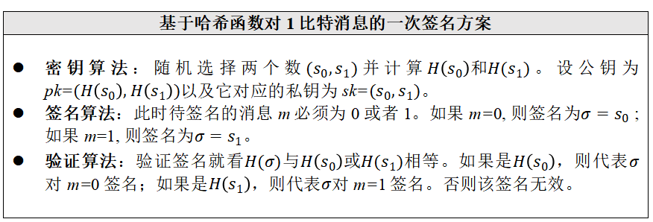
超越一：敌人是谁 5/5
Failed-Stop Signatures (对1比特消息只签一次的构造方法):
思想方法：
一个pk有对应无穷多个sk
敌人用错了sk就会被逮住，而敌人无法从pk推导出用户选用的sk。
Notes:
如果签名者也是计算能力无限，怎么办？
对不起，这个技术解决不了该问题。

Slide 13
超越二：敌人将攻击什么 1/8
任何能破坏密码技术应用的攻击都可以是敌人的攻击目标（攻击什么）。具体的目标和应用有关系。
如何通过调整敌人的攻击目标从而实现超越很容易出现混乱（不知道该往哪个方向超越）。
如果一个方案允许敌人的攻击更容易成功或者目标更广阔，并且这种情况下敌人所有的攻击都失败了，那方案意味着更安全。
所以，调整敌人的攻击目标不是调整敌人的能力，而是朝着攻击更容易成功或者目标更广阔考虑。
Notes:
先介绍敌人攻击什么，因为这部分的内容比较“简单”

Slide 14
超越二：敌人将攻击什么 2/8
攻击更容易：
目标A是通过公钥计算私钥；
目标B是通过公钥伪造签名。
问： 哪个攻击更容易？
答：由于有私钥就能计算签名，因此对敌人而言，攻击目标B就比攻击目标A更容易实现。在标准安全模型里，研究人员采用目标B作为敌人的攻击目标。
再问：有没有一种比攻击目标B更容易的攻击目标C呢？这是从更容易出发，超越标准安全模型唯一的做法。
再答：研究人员暂时还没有发现针对数字签名，比目标B更容易的目标C。 然而，一旦跨过数字签名密码技术，有很多。

Slide 15
超越二：敌人将攻击什么 3/8
攻击更容易的一个例子：聚合签名
密钥算法：KeyGen(1^k) → (pk_i,sk_i)
签名算法：Sign(sk_i, m_i) → S^i_{m_i}
聚合算法：Agg( ${pk}_{1},m_{1},S_{m_{1}}^{1},....,{pk}_{n},m_{n},S_{m_{n}}^{n}$) → S_M
验证算法：Verify(pk_1, m_1, .......,pk_n, m_n, S_M ) → T/F
目标A是通过公钥伪造某个sk下的消息签名；
目标B是通过某些公钥伪造某些sk下的聚合签名
问： 哪个攻击更容易？
答： B更容易，因为有独立的消息签名就有聚合签名，但反过来不一定。

Slide 16
超越二：敌人将攻击什么 4/8
目标更广阔：
攻击成功iff A or B or C or D；
攻击成功iff A or B or C or D or E or F。
敌人的攻击目标更广阔，因此敌人成功攻击的可能性增大。因此，it is harder to 构造满足这类安全的方案。
通过扩大目标实现安全模型的超越必须找到以E or F为攻击目标的现实意义（哪个应用考虑这个）。

Slide 17
超越二：敌人将攻击什么 5/8
目标更广阔的一个例子：数字签名的强不可伪造性
存在不可伪造性（EUF）：敌人可以伪造任意一个新消息m*的签名
强不可伪造性（SUF）：敌人可以伪造任意一个新消息m*的签名， or 敌人可以伪造任意一个已经询问过签名的消息m的签名，但是伪造的签名必须和敌人通过询问得到的签名长得不一样。
什么叫长得不一样呢？它指如果消息m的签名计算用到某个随机数r，只要敌人能将签名里的r替换成其它随机数，该攻击就算成功。

Slide 18
超越二：敌人将攻击什么 6/8
数字签名的强不可伪造性： 应用
第一个应用点是这种具有特殊安全性的数字签名方案能被当成有用的底层组件(building block)用于构造其它高级的密码技术，比如更安全的公钥加密；
第二个应用点是一些特殊应用直接要求数字签名方案具有强不可伪造性，即使用EUF-CMA安全的方案满足不了安全需求。（卫星接收地面指令的例子）

Slide 19
超越二：敌人将攻击什么 7/8
数字签名的强不可伪造性： 特殊应用
一颗卫星接收来自地面的指令m并执行该指令。
为了保证指令来源于合法方，每一条指令都必须有合法方的签名。
由于指令及签名可能被窃听和记录，为了保证不会出现旧指令的重放攻击（reply attack, 敌人小迪将合法指令记录下来，然后第二天再向卫星发送一次），卫星需要记录已执行过的所有指令。
说明：这个应用有其它的解决方法。这个例子强调了使用EUF-CMA安全的数字签名方案可能存在的安全问题。

Slide 20
超越二：敌人将攻击什么 8/8
数字签名的强不可伪造性： 特殊应用
两种选择：
卫星只记录已执行过的指令m。一旦卫星再次收到类似的指令就拒绝执行。然而，这种限制不合理，因为指令可能只有往东飞或往西飞两种指令。合法方在指挥卫星时必然会出现与曾经发布的指令相同的情况。
卫星记录已执行过的指令及其签名。只要接收的指令签名和数据库里已记录的任一条指令签名不匹配，那卫星就执行该命令。问题来了：如果签名有随机数而且可以被敌人修改，那就意味着敌人可以先窃听和记录指令签名，然后修改签名里的随机数，最后向卫星发送指令和修改后签名。 由于该指令签名和数据库里任一条数据不匹配，卫星必须执行该指令。因此，如果签名方案不具有强不可伪造性，就无法满足该应用的需求。

Slide 21
超越三：敌人知道什么 1/16
在标准安全模型EUF-CMA里，敌人在知道公钥pk后可以询问任意消息的签名，并得到该签名。
问：敌人知道了什么？
答：敌人知道了任意消息的签名
再问：敌人能知道sk吗？
再答：不能，否则什么攻击都可以。
三问：在知道任意消息的签名和知道sk之间，敌人还能知道什么、做什么、得到什么？ （超越）
Notes:
什么攻击都可以= 所有方案在该模型下肯定都不安全

Slide 22
超越三：敌人知道什么 2/16
第1类超越：
允许敌人知道部分的私钥sk。
这一类敌人的现实攻击方式叫做侧信道攻击（Side-Channel Attacks），它是一种通过检测物理设备获得与私钥有关敏感信息的攻击方式，比如监测计算签名那台机器发射出来的电磁波或电能消耗的波动。通过物理检测，侧信道攻击允许敌人有能力获取与私钥有关的一部分信息。

Slide 23
超越三：敌人知道什么 3/16
第1类超越：安全模型
敌人要求首先看到公钥pk，不见签名公钥就不点炮。
敌人其次可以随心所欲地得到任意消息m_i的有效签名。
敌人扔出一个任意函数f并希望得到f(sk,m_i)有关的信息。
敌人将伪造任意一个新消息(记为m*)的有效签名。
说明：学术圈对这个任意函数f有不同的定义和相应的研究分支。由于函数f是任意的，因此该函数的输出就必须有限制。否则f(sk,m_i)=sk，意味这敌人可以直接得到私钥sk。

Slide 24
超越三：敌人知道什么 4/16
第2类超越：
在EUF-CMA安全模型里，敌人是不能获取私钥sk的。
在公钥sk不变的前提下，如果私钥可更新或可演化，那么是否允许敌人拿到部分的私钥？
前向安全数字签名（Forward-Secure Digital Signatures）：在这个技术里，公钥不变，私钥拥有者每隔一段时间更新私钥，即 sk_1 → sk_2 → sk_3 → ......这是一种单向的更新，即无法通过sk_3计算出sk_2, 但反过来可以。
一旦sk_3丢失或泄露，签名者只需声明私钥从时刻3起作废即可，最大程度地保护了用sk_1和sk_2计算得到的签名的有效性。
Notes:
这个很特殊，需要更改算法. 也就是调整安全定义模型 影响到了算法定义模型

Slide 25
超越三：敌人知道什么 5/16
第2类超越：Forward-Secure Digital Signatures
密钥算法：KeyGen(1^k) → (pk,sk_0)
更新算法: Update(sk_i) → sk_{i+1}
签名算法：Sign(sk_i, i, m) → S^i_m
验证算法：Verify(pk, i, m, S^i_m) → T/F
敌人要求首先看到公钥pk，不见签名公钥就不点炮。
敌人其次可以随心所欲地得到任意消息m_i 在j时间点的有效签名。
敌人可以随心所欲获得t时候的签名私钥sk_t。
敌人将伪造任意一个新消息(记为m*)在o时刻的有效签名，满足o<t。

Slide 26
超越三：敌人知道什么 6/16
第3类超越：
在标准安全模型里，敌人询问一个消息m的签名后，（拥有私钥的）挑战者输入私钥sk和消息m并运行签名算法生成该消息的签名，再将签名返回给敌人。
假如例如在后门里（对应的设备里）悄无声息地控制了私钥的输入，即从sk变成f(sk)，且函数f是一种任意的函数。
问题来了：这种攻击可怕吗？如何阻挡？

Slide 27
超越三：敌人知道什么 7/16
第3类超越：
假如例如在后门里（对应的设备里）悄无声息地控制了私钥的输入，即从sk变成f(sk)，且函数f是一种任意的函数。
问题来了：这种攻击可怕吗？如何阻挡？
一个例子：
公钥是$g^{a}$, 签名是$g^{\frac{1}{a+m}}$
假设f(a)=a-m+m*, 那么f(a)对m的签名 = a 对 m* 的签名
m消息是正常无害，而m*的破坏性巨大。

Slide 28
超越三：敌人知道什么 8/16
第3类超越：Related-Key Attacks
密钥算法：KeyGen(1^k) → (pk,sk)
签名算法：Sign(sk, m) → S_m
验证算法：Verify(pk, m, S_m) → T/F
敌人要求首先看到公钥pk，不见签名公钥就不点炮。
敌人其次可以随心所欲地得到任意消息m_i 用函数f_i(sk)的有效签名。
敌人将伪造任意一个新消息(记为m*)的有效签名。
说明： 在这种攻击下，必须要求敌人无法把f_i(sk)下对m_i的签名，转换为sk对m*的签名，其中函数f_i为敌人任意指定。否则，攻击直接可以。
Notes:
这种安全和算法定义无关

Slide 29
超越三：敌人知道什么 9/16
第4类超越：
在标准安全模型里，敌人询问一个消息m的签名后，（拥有私钥的）挑战者输入私钥sk和消息m并运行签名算法生成该消息的签名，再将签名返回给敌人。
如果签名的生成需要用到随机数r作为签名的一部分，那么EUF-CMA安全模型不允许敌人控制随机数r的选择（由挑战者决定）。
问题来了：如果敌人有能力控制随机数的选择，那会出什么幺蛾子？

Slide 30
超越三：敌人知道什么 10/16
第4类超越：
有一个用于计算签名的设备在出厂时就被植入了一种恶意程序，它不仅可以读取小曼存储在设备里的签名私钥sk，而且它还可以控制随机数（用于计算签名）的选取，但是敌人无法把私钥直接传送出去（会被防火墙检查出来并过滤）。
假设私钥的长度有365个比特，小曼每天需要计算3个签名，而且每一个签名都带有一个随机数r。在成功读取小曼私钥sk后，这个恶意程序有办法秘密地把私钥sk传送出去。

Slide 31
超越三：敌人知道什么 11/16
第4类超越：
如果私钥的第一个比特为0，那么该恶意程序就控制随机数的选择，满足第一天选择的3个随机数之和等于偶数，即r_1+r_2+r_3为偶数。
如果私钥的第一个比特为1，那么该恶意程序就控制随机数的选择，满足第一天选择的3个随机数之和等于奇数，即r_1+r_2+r_3为奇数。
这个恶意程序以同样的方法在每一天向外偷偷传送私钥的一个比特。只要小曼计算的所有签名都被敌人监听，那在一年之后，小曼的私钥就会完全被泄露出去。
Notes:
需要注意的是，此刻别逞英雄认为这个问题很好解决——检测随机数之和就可以。这里介绍的后门恶意程序通过奇数和偶数的方法传递私钥信息仅仅是一种便于理解的方法而已。实际上，敌人可以采取一种小曼从来没听过的方法把私钥偷偷传递出去。

Slide 32
超越三：敌人知道什么 12/16
第4类超越：
即使一个（签名带随机数的）方案被证明是EUF-CMA安全的，它也无法阻挡“小曼私钥被完全泄露”。
即使有一个防火墙能过滤检测设备发出的信息也无法阻挡。核心问题在于随机数是否藏有秘密值无法被检测出来。
既然无法检测出来，那就直接覆盖。于是，就有两种解决方法：
签名不使用随机数
随机数可以被防火墙重随机化Re-Randomizable Signatures
Notes:
就是随机数 被替换了

Slide 33
超越三：敌人知道什么 13/16
第5类超越：
在标准安全模型EUF-CMA里，敌人询问某个消息（任意消息）的签名，而挑战者为敌人计算该签名。
在未来，我们的电子计算机可能被量子计算机取代，而量子计算机允许一种叠加的计算。它也使得敌人可以发动相应的攻击。
这种攻击的体现方式就是签名的询问方式。

Slide 34
超越三：敌人知道什么 14/16
第5类超越：Quantum Chosen Message Attacks
敌人要求首先看到公钥pk，不见签名公钥就不点炮。
敌人其次可以随心所欲地把多个消息叠加在一起询问其签名，并选择读取其中的某一个消息的签名。
敌人将输出q+1个有效签名。
说明：挑战者并不知道敌人会读取哪个消息的签名，但返回了所有消息的签名。传统的存在不可伪造已经不满足该模型，因为m* 也允许在询问里，只要不读取。

Slide 35
超越三：敌人知道什么 15/16
第6类超越：
在EUF-CMA安全模型里，挑战者产生一个密钥对(pk, sk)后将公钥pk发给敌人。敌人没有权利指定攻击的公钥对象，即挑战者给哪个公钥，敌人就必须伪造这个公钥下有效的签名。
这个假设与现实世界有点脱节，因为小明、小强、小刚、小艾、小曼、小婉和老马可以各自产生一个密钥对。只要敌人小迪能成功攻击其中任意一个合法用户就可以狠狠地打击这个数字签名方案的安全性。(而且，敌人可以和联合其它用户攻击某个用户)

Slide 36
超越三：敌人知道什么 16/16
第6类超越：多用户安全Multi-User Setting
敌人要求首先看到一组公钥pk_1, pk_2,....., pk_n。
敌人其次可以随心所欲地得到任意n-1个公钥对应的私钥。
敌人可以随心所欲地得到任意消息m在sk*(无私钥)的签名。
敌人将伪造sk*下任意一个新消息(记为m*)的有效签名。
说明：虽然这种安全模型看似离现实世界更近，但研究人员可以用一种简单的抓阄方法猜中被敌人看上的公钥。因此和标准安全模型下的安全证明相比，其安全证明并没有太大的区别。唯一的区别是这种抓阄方式将不具有紧归约的性质。研究的热点就是如何在这种安全模型下给出一个紧归约证明。能不用抓阄的方式达到紧归约安全证明对技术的要求是非常高的。

Slide 37
安全定义模型总结 1/2
给定一个安全模型，我们可以通过强化“敌人是谁、敌人将攻击什么、敌人知道什么”实现超越。
这种超越在某些具体应用下是必须的（否则无法保证安全）。但是，这并不意味这种安全性是现实世界必须考虑的因素（不用考虑落地实现）。
前面的例子实际上属于“独立”超越，互不影响或考虑。比如strong unforgeability提出时“敌人知道什么”就不考虑超越。总之，研究是在超越人类的认知极限，而不仅仅是解决人类当前急需解决的安全问题。

Slide 38
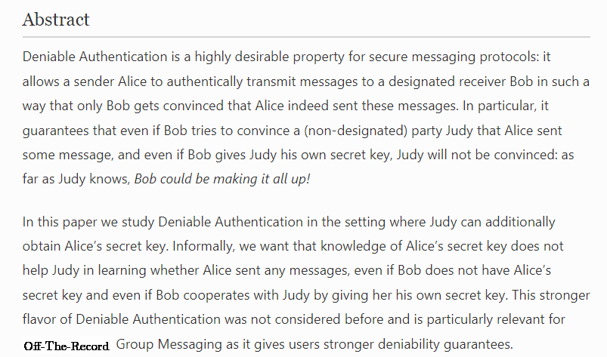
安全定义模型总结:一个例子 2/2

Slide 39
后退一步：反超越

Slide 40
后退一步：反超越 1/4
给定一个安全模型，我们可以通过弱化“敌人是谁、敌人将攻击什么、敌人知道什么”实现反超越。
这种反超越的研究动机是“没有必要使用强安全模型”
问题来了：弱化安全模型能带来什么benefits?
Notes:
答： 因为tradeoff的存在，要求达到的安全性小了，就更容易达到高效率

Slide 41
后退一步：反超越 2/4
问题来了：弱化安全模型能带来什么benefits?
答：有些具体的应用不需要使用强安全的方案！我们通过relax安全性达到更高的效率（最终的目的）
超越认知极限：我们能用多低安全的方案来应用？
研究方法（2步）：
1. 通过“敌人是谁、敌人将攻击什么、敌人知道什么”实现弱化的安全模型。
2. 找到一个具体的应用，其只需要满足该弱安全模型。

Slide 42
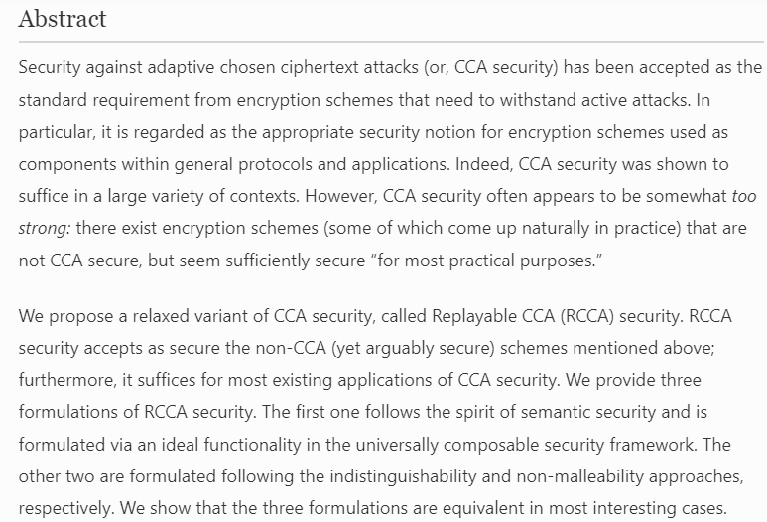
后退一步：反超越 3/4

Slide 43
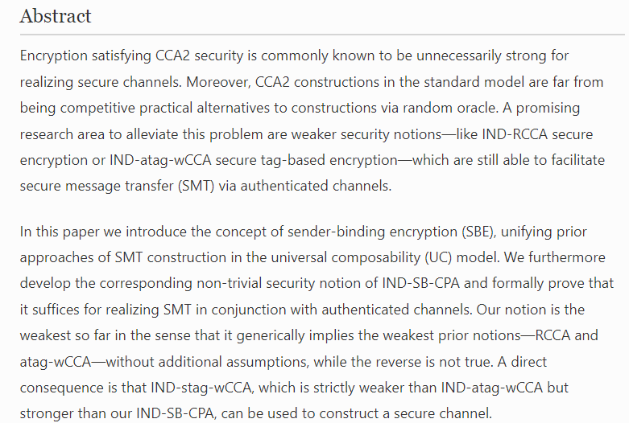
后退一步：反超越 4/4

Slide 44
密码学的研究之路

Slide 45
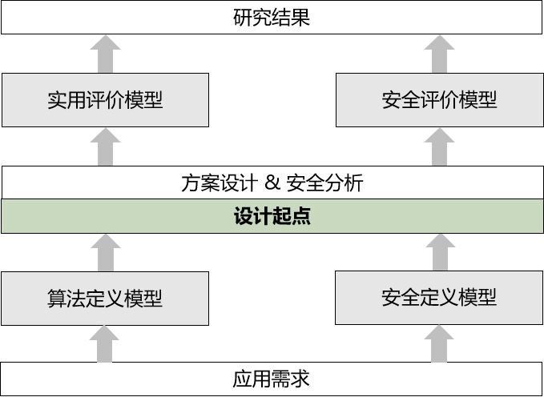
密码学的研究之路 1/4
新构造
新起点
新模型

Slide 46
密码学的研究之路 2/4
 | 效率 | 安全
新构造 | 计算效率，存储效率，通讯效率，实现效率，应用范围 | 困难问题 归约效率 证明模型
新起点 | 使方案更高效的新起点 | 使方案更安全的新起点 具有战略意义的新起点
新模型 | 计算委托，计算提前，捆绑销售，应用精进。 | 敌人是谁 敌人攻击什么 敌人知道什么
以上仅仅是以保护数据完整性为应用需求的数字签名
Notes:
具有战略意义的新起点 = 不同起点，一旦其它都不再安全，就只剩下这个

Slide 47
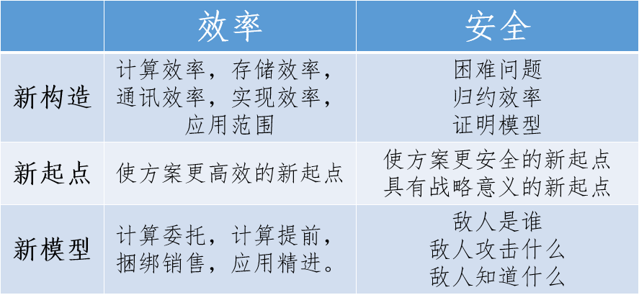
密码学的研究之路 3/4
到了这里，我们能看到和星星一样多的研究问题和研究动机。对于刚刚入门密码学的研究生，你要担忧的不是找不到研究问题，而是哪一个研究问题更有趣。
密码学的研究怎么做下去？在某一个研究动机点上，超越人类的认知极限就可以。研究，不仅仅是贡献提高与实际应用相关的密码技术，也包括间接地为人类的知识库添砖加瓦。

Slide 48
密码学的研究之路 4/4
小明得到具有A性质的方案。
小强得到具有B性质的方案。
问：小刚研究具有A+B性质的方案是否可以？
答：是否可以应该由小刚给出理由（两类的理由如下）。
找到一个其他研究人员没有发现的特殊应用，其需要具有A+B性质的方案。贡献点在于发现问题。
指出同时实现具有A和B性质的方案的困难点。如果小刚能解决，则贡献点在于解决问题。
Notes:
第一类理由适合发applied cryptography的会议期刊
第二类适合发理论的会议

Slide 49
第9课（完）

